Slide 1
Domácí ohlas díla Milana Kundery

Slide 2
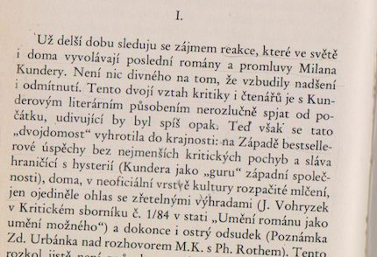
rozpaky

Slide 3
rozpaky
Kdykoli se potkám s přáteli spisovateli, kteří vydávají v Torontu u Škvoreckých nebo píší do šuplíku, nebo dokonce tu a tam se spisovateli tzv. režimovými, kteří vydávají doma a kterých si pochopitelně příliš nevážím, a přijde řeč na Milana Kunderu, cítím chlad – je to celá škála, která jde od znatelného odstupu až k přímému opovržení. Ale nikdo, jak se zdá, se neodvažuje do toho šlápnout – je to zas celá škála: ze solidarity s někdejším soudruhem přes uznání „je to přece jenom emigrant a Čech a bojovník proti režimu“ až k plachému ostychu, že je přece jen proslulý a že se mu závidí ta proslulost.

Slide 4
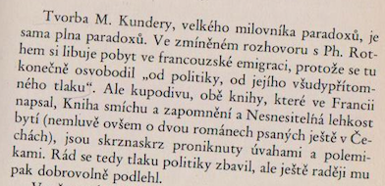
politika

Slide 5
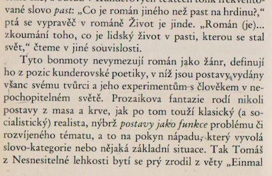
postavy

Slide 6
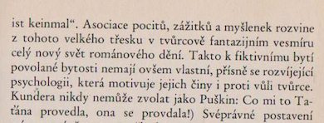
postavy

Slide 7
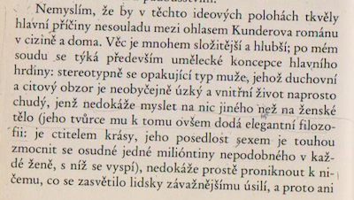
postavy

Slide 8
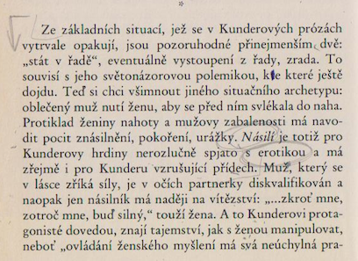
láska

Slide 9
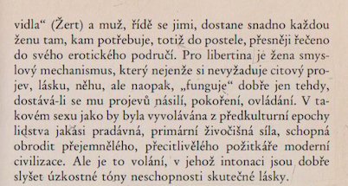
láska

Slide 10
obscénnost
Ale už jsme u konce Anči-Taminy. Je to historie zpola snová, nechala se prostě zavést na jakýsi ostrov, kde ji ušoustaly a utýraly děti. „Proč je Tamina na ostrově dětí? Proč si ji představuji právě tam? Nevím." (s. 183) Neví-li to sám autor, nemusím to vědět ani já. Prostě děti ji ušoustaly a utýraly, ona se utopila a byl s ní konec. Jenže tahle perverse velkofabrikanta pornografie pro západní idioty míří přímo do středu fabrikace kunderovských zvráceností. [...] Kundera říká, že na tenhle vymyšlený ostrov poslal vymyšlené děti možná proto, že kdy jeho tatínek umíral, slyšel veselé hlasy dětí vážících dr. Husákovi pionýrský šátek. Ale kdo proboha vede a nutí děti k tomu, aby chodily do pionýra a vázaly významným dospělým pionýrské šátky? Inu, dospělí přece! Takže dívat se na děti tak, jak to pro výrobu Anči-Taminy dělá Kundera, je literátská nestoudnost, která je horší než všechna fabrikantská obscenita.

Slide 11
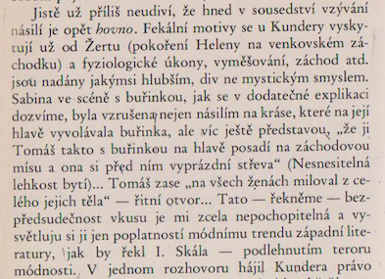
Obscénnost - poplatnost

Slide 12
poplatnost
Poslední, sedmá část, »Hranice« je nejslabší. Je tam mnoho kunderovských úvah, samosebou zcela stupidních, vysloveného blábolení, vhodného právě tak pro západní měšťáky, a málo srandy, která by poutala.
Tak a jsem v pomykově. Pokládal jsem Kunderu za olezlého trafikanta, který prodává pod pultem školákům oplzlé fotografie, za literáta, který se z kýčaře, jímž byl vždycky, vlastní přičinlivostí a pílí vypracoval na literárního podvodníka, na obratného mixéra, který mixuje svůj koktejl z trochy příběhů, z všelijakých úvah, které si vydumá nebo které ho momentálně napadnou, aniž přitom dbá na jejich logiku, ze špetky historie a politiky a přidá k tomu něco nostalgie po krásné, smutné zemi ve střední Evropě, aby oslňoval francouzské pitomečky, kteří si pletou tu krásnou smutnou zemi s Rumunskem nebo Bulharskem a není jim dost jasno, zda ta země leží v Asii nebo v Africe. Ale teď opravdu nevím... Pochyby mě napadly už při četbě stránek, které Kundera psal o smrti a umírání svého tatínka, to je skutečný cit, nikoli falešná a uměle vyrobená a na odiv stavěná sentimentalita.

Slide 13
obscénnost a filosofie
Daleko horší než všechny sexuální avantýry a fekální příběhy, které tvoří asi polovinu jeho díla, jsou Kunderovy bravurní "filosofické" úvahy a jeho výlety do historie a politiky.

Slide 14
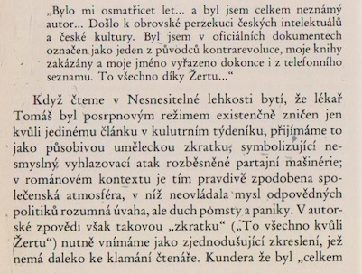
M.K. o sobě vs. realita

Slide 15
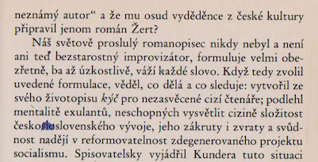
M. K. o sobě vs. realita

Slide 16
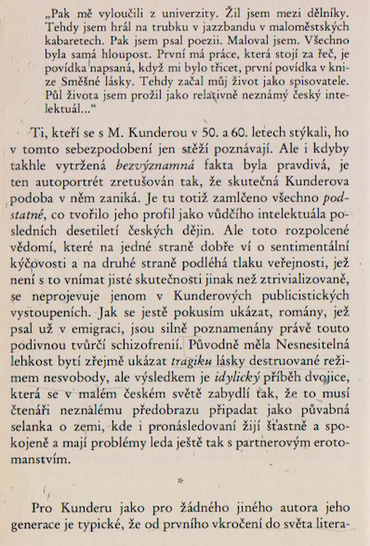
M. K. o sobě vs. realita

Slide 17
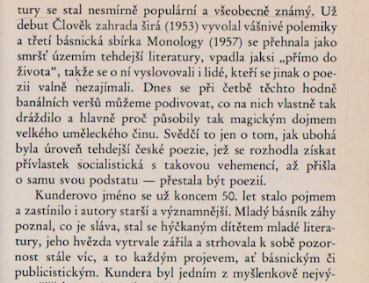
M. K. o sobě vs. realita

Slide 18
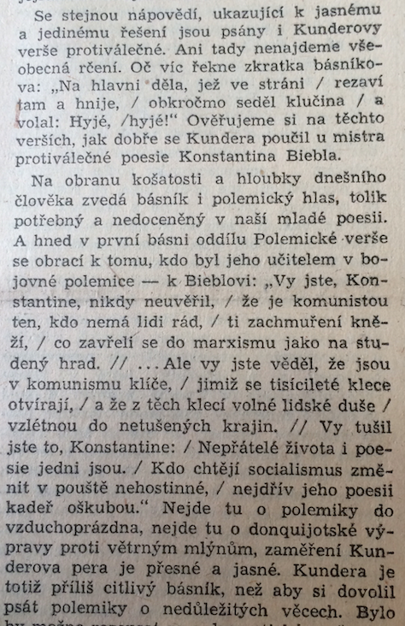
přijetí

Slide 19
M. K. o sobě vs. realita
Kundera vypravuje, že když byl v roce 1968 (jsa bez peněz) vyhozen ze zaměstnání, snažili se mu pomoci „mladí přátelé, kteří byli tak mladí, že je Rusové neměli dosud na svých seznamech a oni mohli zůstat v redakcích, školách, a filmových štábech.“ (s. 66 – 67). Tady, jakož i jinde, Kundera nestydatě pomlouvá Rusy, Rusové se o tyhle lapálie nestarali, to dělali Češi, resp. Slováci. „Mezi těmi dobrými dárci byla také dívka R. (Protože všechno prasklo, nemám v jejím případě co tajit.)“ (s. 67) Ale co vlastně odmítá tajit Kundera, když tu dívku jmenuje jen R.? – Protože vskutku všecko prasklo, nemám v tomto případě co tajit ani já, StB zná fakta stejně dobře jako já. Žádná dívka R. v této souvislosti neexistuje. Kunderovi se snažil pomoci třiadvacetiletý redaktor Mladého světa P. P. Podepisoval to nějaký Brňan, peníze (pár stovek) šly do Brna a P. P. to kryl. Když to prasklo, P. P. byl dva roky bez zaměstnání a pak se uchytil v limonádovém týdeníku lidové strany, kde jsem v té době i já byl redaktorem. To je celá pravdivá historie dívky R. Nezmínil bych se o ní, kdyby situace nebyla v knize dohrána kunderovsky. Spisovatel má pochopitelně právo dělat si se svými postavami, co chce, kontaminovat postavy vymyšlené s postavami skutečnými, na tom by nebylo nic divného…Tohle si tedy Kundera už vymyslel nebo kontaminoval s jinou událostí než se svým přispěvatelstvím do Mladého světa. Ale prozrazuje to hlubokou Kunderovu neúctu k lidem, k člověku. Stará se jen a jen o sebe, o tu vymyšlenou dívku se nestará ani za mák. Normální člověk (a ani normální spisovatel) by ani fiktivně, ve vymyšleném příběhu nepřišel na myšlenku, že by s tou dívkou v takové situaci chtěl souložit. Je to všecko jen mizerně teatrálně vymyšlené.

Slide 20
M. K. o sobě vs. realita
Jsou lidé, jimž je dáno umřít uprostřed kroužení, a jsou jiní, kteří se roztříští na konci pádu. A ti druzí (Kundera říká, že patří k nim) „mají v sobě stále tichounký stesk po ztraceném tanci v kole" (s. 74).
Ale vtip je v tom, že Kundera se z toho kola nikdy nedostal. Byl poodstaven, ale zůstal stále – aspoň sám pro sebe – v kole. Jako Paul Eluard se nepřestal vznášet. Vůbec nic se s ním nestalo, zůstal stále stejný, jako když psal poému o Juliu Fučíkovi nebo verše à la »Kdykoli si Stalin zapaluje dýmku / nad celým světem svítá!«
Jenom přehodil výhybku, dříve velebil Rusy, teď jim nadává, dříve byl komunista, nyní anti-komunista, ale to všechno stejně samozřejmě, stejně sebevědomě, stejně teatrálně, stejně s pohledem do zrcadla, není na něm vidět prostě nic.

Slide 21
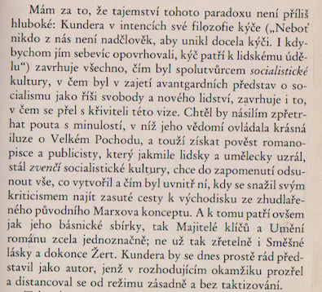
M. K. o sobě vs. realita - kýč

Slide 22
fikce vs. realita
Jeden ze čtyř protagonistů románu, manžel Terezin Tomáš, lékař, odmítne v roce 1969 nebo 70 podepsat jakýsi papír, odjede do Švýcar, ale brzo se vrátí, má jakési oplétačky s StB, a aby jí unikl, resignuje na místo lékaře, než odejde na venkov, několik let myje okna a hlavně s úchvalou Kunderovou dělá při tom mytí oken obecního býka. Kundera roní slzy nad 145 vyhozenými historiky, ale za hrdinu svého vypravování si vybral zrovna lékaře, tedy případ rozhodně netypický, byl-li jaký vůbec. Ale jak to dělá? "...osm hodin, kdy umýval okna bylo naplněno poznáváním nových prodavaček, úřednic, paní v domácnostech, s nimiž si mohl sjednávat schůzky." (s. 180). V životě "poznal asi dvě stě žen (tj. souložil s nimi, pozn. pisatele) a za tu dobu, co umýval okna, jich ještě hodně přibylo". Prostě každá žena, která uviděla chlapa, že jde do bytu s kýblem a hadrem, se hned začala svlékat. Takhle tedy, jako svého lékaře Tomáše, vidí Kundera lidi, kteří mají něco proti režimu, nebo aspoň tak o nich píše. Sám odjel z ČSSR pohodlně v rychlíku nebo letadlem, pohodlně se ve Francii zařídil, pohodlně někde přednášel, pohodlně si píše své knížky staraje se jen o svou proslulost, vede zkrátka skrz naskrz pohodlný život. Tak proč strká nos do věcí, kterým už zdaleka nemůže rozumět? A proč používá lidí jen jako figurek, které mají vzbudit pochybný zájem?

Slide 23
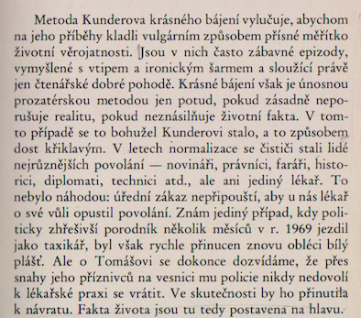
fikce vs. realita

Slide 24
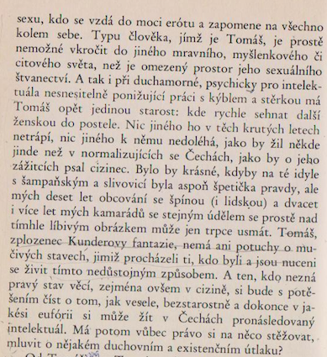
fikce vs. realita

Slide 25
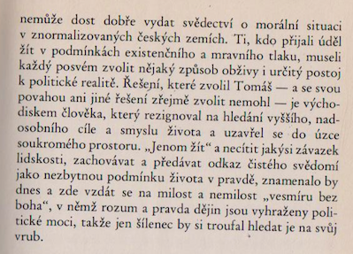
fikce vs. realita

Slide 26
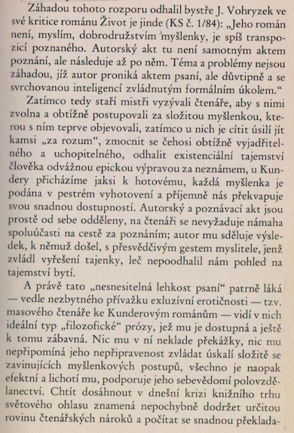
kýč

Slide 27
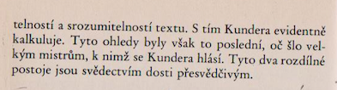
kýč

Slide 28
kýč
Je to poněkud komplikovaný příběh manželů: manželka Markéta (Kundera ovšem napřed hluboce filosofuje: „Nikdo nevěděl lépe než Markéta, jak je to smutné, být tím lepším. Byla tím lepším jen proto, že jí nic lepšího nezbývalo.“; s. 43) – manželka Markéta tedy jsouc lepší opatří manželovi milenku Evu. Ale tahle Eva byla milenkou manželovou už dřív, manžel Karel ji manželce Markétě vlastně nastrčil. Eva jsouc lovkyní mužů klofla Karla, předvedla mu dost nešikovný striptýz při Bachově hudbě a potom masturbovala. (K masturbaci má Kundera intimní poměr, také Ždanov se v první povídce jmenuje Masturbov.) Když se konečně podaří maminku vystrnadit, Karel souloží s oběma ženami a řve, že je Bob Fischer, kterýprávě vyhrál nějaký zápas. Jenže Eva nahlédla, že to mezi manžely neklape, a přijela s pseudo- freudistickým úmyslem, aby svedla Markétu k lesbické lásce, což se jí patrně podaří. Tato povídka je patrně nejblbější ze všech, ale vidíte na ní dokonale, že Kundera je kýčař, že tohle je kýč pro nějaký západní List paní a dívek, pro Hvězdu anebo do Čtení pro ženy. Marie Kyzlinková nebo Popelka Biliánová by to kdysi svedly lépe, ovšem se zámlkami, kdežto Kundera píše na plné pecky. Je to četba pro dědky, kteří už nemohou, ale tím více o tom mluví, vzpomínajíce na lepší časy, a pro neukojené paničky. Jen tak namátkou: „Všechna léta jejího manželství na ni najednou dopadla jako těžký pytel (sic!).“ (s. 43) Tak se nám zdá, že bychom už nic jiného nemuseli říkat.

Slide 29
kýč
Třetí povídka »Andělé« je trochu komplikovaná a musíme se u ní zdržet déle. Necháme Ionesca Ionescem i s tou praštěnou učitelkou. Kundera, jako by si nestačil sám, vzal si totiž na pomoc jednu takovou paničku, „vášnivou feministku“, to je česky husu Annie Leclercovou, ana vece: „Pro ženu, pokud se neodcizila své podstatě, je všechno požitkem, i jíst, pít, močit, defekovat, dotýkat se, slyšet nebo prostě být tu... Žít, to je štěstí: vidět, slyšet, pít, jíst, močit, defekovat, vnořit se do vody a pozorovat oblohu, smát se a pla- kat. A je-li soulož krásná, tedy proto, že je sumou všech jednotlivých slastí: hmatu, zraku, sluchu, řeči, čichu, ale také pití, jezení, defekování, poznávání a tančení. I kojení je rozkoš, i rození je požitek, i menstruování je slast: ten vlahý a jakoby sladký tok krve, ta vlažná slina břicha, to tajemné mléko, ta bolest, jež má palčivou chuť štěstí!“ (s. 65)
Říká-li Kundera, že jenom pitomec by se posmíval tomuto manifestu rozkoše, hlásím se vesele mezi pitomce.

Slide 30
závěr?
Co říci souhrnně? Je to tak strašně blbé, že něco tak blbého ještě v české literatuře nebylo. To je Kunderův rekord a triumf. Může být jím ovšem také pro svou zálibu v exkrementech předbojovníkem tzv. fekalismu v literatuře, obrozenským názvem hovnomudrctví .

